Slide 1
Disclaimer
IKNL is eigenaar van alle intellectuele eigendomsrechten op de PowerPointpresentaties als onderdeel van de b-learning palliatieve zorg, inclusief het daarop vermelde logo van IKNL. IKNL en MSD aanvaarden geen aansprakelijkheid voor eventuele onjuistheden en/of onvolledigheden in de inhoud van het lesmateriaal.
Licentie:
Creative Commons:BY-NC-SA
Notes:
Noot september 2023
De e-learning Begin Goed Zorg Goed die beschikbaar was via MSD Academy en als basis werd gebruikt bij de ontwikkeling van deze workshop. Deze is sinds eind 2021 niet meer beschikbaar bij MSD. De workshop is aangepast en is nu inhoudelijk los van de e-learning te gebruiken als onderwijsmateriaal.

Slide 2
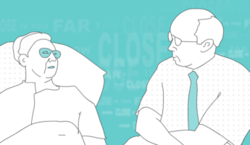
Workshop Slechtnieuwsgesprek
Notes:
Volgende dia: aanbod in deze workshop

Slide 3
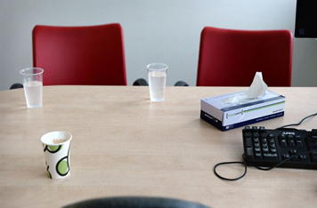
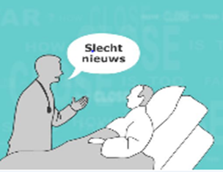
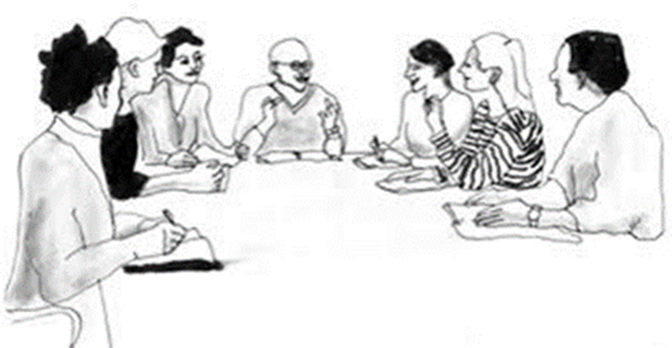
Aanbod Slechtnieuwsgesprek
Link met Kwaliteitskader palliatieve zorg Nederland
Voorbereiden slechtnieuwsgesprek
- wat ga je bespreken
Brengen van slecht nieuws
- het gesprek voeren
Nagesprek slechtnieuwsgesprek
- wat heeft het ons gedaan (reflectie)
Notes:
Werkvorm: vertellen
Inhoud: Vragen naar verwachtingen/leerpunten van deelnemers bij deze workshop.
Volgende dia: link met Kwaliteitskader palliatieve zorg

Slide 4
Kwaliteitskader palliatieve zorg Nederland
Domein 2.2 gezamenlijke besluitvorming, Criteria:
De zorgverlener rust de patiënt en diens naasten toe met informatie over de verschillende keuzemogelijkheden, de mogelijke consequenties en bijbehorende onzekerheden en verantwoordelijkheden. De zorgverlener laat zich door de patiënt informeren over wat en wie voor hemzelf van waarde is en welke waarden, wensen en behoeften in deze periode van het leven voor hem belangrijk zijn bij het maken van zijn keuzes.
bron: Kwaliteitskader palliatieve zorg Nederland. IKNL/Palliactief, 2017
Notes:
Werkvorm: vertellen, laten lezen
Inhoud: -
Volgende dia: vervolg link Kwaliteitskader palliatieve zorg

Slide 5
Kwaliteitskader palliatieve zorg Nederland
Domein 2.9 deskundigheid, Criteria zorgverleners:
De zorgverlener is, in relatie tot zijn functie, in staat de patiënt en diens naasten optimaal te informeren, rekening houdend met begripsvermogen, cultuur, copingstijl en taal.
bron: Kwaliteitskader palliatieve zorg Nederland. IKNL/Palliactief, 2017
Notes:
Werkvorm: vertellen, laten lezen
Inhoud: -
Volgende dia: vervolg link Kwaliteitskader palliatieve zorg

Slide 6
Voorbereiden slechtnieuwsgesprek
Wat ga je bespreken
Onderdeel van de workshop Slechtnieuwsgesprek
Notes:
Openingsdia
Volgende dia: programma Voorbereiden slechtnieuwsgesprek

Slide 7
Programma Voorbereiden slechtnieuwsgesprek
Voorbereiden slechtnieuwsgesprek
Discussie naar aanleiding van de reflectievragen
Gesprek over het voorbereiden
Zesstappenmodel SPIKES
Notes:
Werkvorm: vertellen
Inhoud: -
Volgende dia: reflectievragen Inleiding en Gesprek voorbereiden

Slide 8
Voorbereiden slechtnieuwsgesprek - reflectievragen
Reflectievragen:
Slechtnieuwsgesprek is het moeilijkste onderdeel van mijn vak. eens/oneens
Welk ‘type’ patiënt/naaste is het meest moeilijk voor je?
Over het gesprek voorbereiden:
In mijn ziekenhuis worden slechtnieuwsgesprekken gedetailleerd voorbereid. eens/oneens
Notes:
Werkvorm: groepsgesprek en inventarisatie ‘type patiënt / naaste’
Inhoud: Hoe is dit bij een ieder, wat zijn de achterliggende redenen het ‘waarom’ en de toelichting die een ieder heeft. Laat een ieder bedenken waar die op wilt verbeteren, minimaal op een punt. De inventarisatie ‘meest moeilijke patiënt/naaste’ is input voor het rollenspel (met acteurs) om deze uit te spelen bij het tweede onderdeel ‘Brengen van slecht nieuws’ van deze workshop.
Volgende dia: Hoe bereid je je voor

Slide 9
Voorbereiden slechtnieuwsgesprek
Hoe bereid je een slechtnieuwsgesprek voor.
Welke acties onderneem je hiervoor?
Wanneer vind je dat een slechtnieuwsgesprek goed is verlopen, welke voorwaarden stel je hieraan?
Perceptie van de patiënt, hoe ga je hier vooraf mee om?
Notes:
Werkvorm: groepsgesprek
Inhoud: Waarom doe je een voorbespreking? Wat is de boodschap? Wat verwacht je als reactie/emotie van de patiënt.​
Ben je degene die het slechtnieuwsgesprek doet of twijfel je of geschikt bent om dit gesprek te voeren? Of is beter om het samen met iemand/collega te doen. Bij welke situatie bijvoorbeeld?
Enkele aandachtpunt uit de e-learning m.b.t. voorbereiden slechtnieuwsgesprek, waren:
- Bedenk hoeveel je jouw patiënt kan belasten met jouw boodschap.
Verzamelen en inlezen patiëntgerelateerde sociaal-psychische gegevens om te kunnen achterhalen hoe de boodschap te vertellen.
In teambespreking voorbereiden: wat is de kern, verwachting reactie patiënt (copingstijl), rolverdeling arts –vpk.
Bekend met WGBO.
Een slechtnieuwsgesprek is goed als:
De patiënt het slechte nieuws heeft begrepen en kan beoordelen welke gevolgen dit heeft voor zijn verdere leven.
De arts/zorgverlener het idee heeft de info op gedoseerde wijze heeft overgedragen in overeenstemming met de patiënt.
De arts/zorgverlener samen met de patiënt het vervolgtraject kan ingaan.
Volgende dia: Zes stappen brengen van slechtnieuws

Slide 10
Voorbereiden/Brengen van slecht nieuws - SPIKES model
Bekend met het zesstappenmodel SPIKES?
STEP 1: S—SETTING UP the Interview
STEP 2: P—Assessing the Patient's PERCEPTION
STEP 3: I—Obtaining the Patient's INVITATION
STEP 4: K—Giving KNOWLEDGE and Information to the Patient
STEP 5: E—Addressing the Patient's EMOTIONS with Empathic Responses
STEP 6: S—STRATEGY and SUMMARY
bron: Baile WF, Buckman R et al., SPIKES-A Six-Step Protocol for Delivering Bad News: Application to the Patient with Cancer. The Oncologist, 2000
Wat is je ervaring in de praktijk hier mee?
Welke stap gaat je goed af? Welke minder en waarom?
Notes:
Werkvorm: groepsgesprek
Inhoud: Bekend met deze zes stappen? Zo ja, wat is je ervaring er mee in de praktijk? Anders korte uitleg geven over de betekenis van de stappen (is in de e-learning besproken). Deze stappen vormen de leidraad voor het uitvoeren van een slechtnieuwsgesprek. Onder Setting valt onder meer de rol van de computer, hoe zit je ten opzichte van de patiënt. In hoeverre hou je hier rekening mee?
Bespreken: Waar ligt voor jou je moeilijkheden? Bij welke stap(en) en waarom?
In het volgende, tweede onderdeel ‘Brengen van slecht nieuws’ wordt a.d.h.v. rollenspel de stappen van het model bekeken. De input hiervoor zijn de casussen van de deelnemers, afkomstig van de inventarisatie reflectievraag 1: Wat vind je het moeilijkste onderdeel bij het slechtnieuwsgesprek? Of de deelnemers brengen een praktijksituatie in waar zij moeite mee hebben. Of je brengt zelf een eigen praktijksituatie in. Als alternatief is een uitgeschreven casus beschikbaar (zie dia 15-17).
Volgende dia: openingsdia Brengen van slecht nieuws

Slide 11
Brengen van slecht nieuws Het gesprek voeren
Onderdeel van de workshop Slechtnieuwsgesprek
Notes:
Overgangsdia tweede onderdeel van deze workshop
Focus hierbij is: Laat de emoties van patiënt komen
Volgende dia: Programma

Slide 12
Programma Brengen van slecht nieuws
Toepassen zesstappenmodel SPIKES en mnemoniek NURSE
Meerdere casussen uitspelen
Nabespreken
Notes:
Werkvorm: bespreken
Inhoud: Dit onderdeel is gericht op het oefenen van het brengen van slecht nieuws en dan vooral op hoe doe je het en wat kan je nog verbeteren. Het zes stappen model SPIKES (Baile, 2000) en NURSE: Naming, Understanding, Respecting, Supporting, Exploring (Back, 2009) zijn hierbij de uitgangspunten.
Eerst een of meerdere praktijksituaties uitspelen, afkomstig van de deelnemers (of een eigen casus) uit het 1e onderdeel: Wat vind je moeilijk en Welke type patiënt.
Als alternatief is casus Femke toegevoegd (dia 15-17) om te spelen en als zorgverlener (arts en verpleegkundige) te reageren op een emotionele patiënt en haar naaste.
Volgende dia: rollenspel en kijkopdracht observanten

Slide 13
Brengen van slecht nieuws - rollenspel casus deelnemers
Rollenspel Brengen van slecht nieuws
casus van een deelnemer uit de groep
anticiperen op type patiënt/naaste
Twee deelnemers: rol van arts en verpleegkundige
Overige deelnemers: observeren en geven feedback
Notes:
Werkvorm: rollenspel met twee acteurs (rol van patiënt en rol van naaste)
Inhoud: Het rollenspel kan desgewenst meerdere keren gespeeld worden met verschillende deelnemers en gedragstijlen/types. Dit kost wel meer tijd. Voor type emotionele patiënt is voorbeeld casus Femke om te gebruiken, zie dia 14- 16.
Een patiënt kan verschillend worden neergezet, afhankelijk van de respons op de reflectievragen van de deelnemers (uit 1e onderdeel Voorbereiding Slechtnieuwsgesprek). Enkele gedragstijlen en typen patiënten kunnen zijn: Wil alles weten type- over prognose en verdere stappen-vraagt veel-kennisbron is internet -is hoog opgeleid; Stille- laat weinig emotie zien-zegt nauwelijks iets-teruggetrokken houding; Jonge patiënt die weet wat hij wil -positief ingesteld; Ouder iemand- toont veel emotie –zoekt sociale steun; Patiënt van Turkse afkomst -wil niet weten dat het slecht gaat-ontkent de situatie-allah bepaald-wil niets horen over zijn prognose – beheerst slecht de Nederlandse taal; etc.
Rol van naaste kan ook op deze wijze worden ingevuld.
Volgende dia geeft de kijkpunten voor de observanten aan. De nabespreking kan na alle rollenspelen.
Volgende dia: observatiepunten rollenspel; tevens nabespreking rollenspel

Slide 14
Brengen van slecht nieuws observatiepunten - nabespreking rollenspel
Observatiepunten bij rollenspel
Wat zie je terug van het zesstappenmodel SPIKES?
Wat zie je betreft NURSE?
NURSE mnemonic
N - Name it
U - Understand the core message
R - Respect /Reassurance at the right time
S - Support
E - Explore
bron: Back AL et al., Mastering communication with seriously ill patients:
balancing honesty with empathy and hope. Cambridge University Press; 2009
In welke opzichten is het een goed gesprek?
Verbeterpunten - tips
SPIKES zesstappenmodel
STEP 1: S--SETTING UP the Interview
STEP 2: P--Assessing Patient's PERCEPTION
STEP 3: I--Obtaining the Patient's INVITATION
STEP 4: K--Giving KNOWLEDGE / Information
STEP 5: E--Addressing Patient's EMOTIONS with Empathic Responses
STEP 6: S--STRATEGY and SUMMARY
bron: Baile WF, Buckman R et al., SPIKES-A Six-Step Protocol for Delivering Bad News: Application to the Patient with Cancer. The Oncologist, 2000
Notes:
Werkvorm: Observanten laten lezen voor het rollenspel; vervolgens rollenspel(en) spelen en daarna nabespreking: groepsgesprek
Inhoud: Punten voor de observanten. Na rollenspel dit bespreken nadat de spelers, acteurs hebben aangegeven aan hoe het ging. Observanten geven aan wat zij zagen tijdens het gesprek. Stappen van SPIKES herkend? En NURSE (Naming, Understanding, Respecting, Supporting, Exploring)? Voorbeelden?
Afsluiten met handvatten/tips. Belangrijk bij het slechtnieuwsgesprek is niet te lang te dralen over het brengen van de boodschap. En het gesprek inleiden en de juiste sfeer brengen.
Volgende dia: rollenspel casus Femke, accent op emotie

Slide 15
Brengen van slecht nieuws casus emotionele patiënt Femke (optioneel)
Femke is 45 jaar. Sinds drie jaar heeft zij een gemetastaseerd mammacarcinoom. Er zijn uitzaaiingen in de longen, lever en botten.
Aanvankelijk reageerde ze goed op de zowel ingestelde hormonale behandelingen als op de chemo. De laatste maanden blijkt onder de chemotherapie de ziekte zich weer uit te breiden, vooral in de lever.
Haar conditie gaat achteruit, ze krijgt toenemende klachten van vermoeidheid en haar eetlust vermindert. In de afgelopen maanden is haar gewicht met kilo’s afgenomen. Het voelt niet goed. De onbestemde gevoelens in de bovenbuik reageren wel goed op paracetamol.
Notes:
Werkvorm: rollenspel met twee acteurs in rollen van patiënt en naaste.
Inhoud: Te gebruiken als alternatief wanneer er geen casus uit de groep komt over de emotionele patiënt of je zelf er geen hebt.
Volgende dia: vervolg casus Femke

Slide 16
Brengen van slecht nieuws - vervolg casus Femke - rollenspel
Situatie:
Femke is 20 jaar getrouwd met Frans die werkt als ICT’ er. Samen hebben ze twee schoolgaande dochters van 16 en 18 jaar. Frans is gesloten van aard. Femke is meer direct en vasthoudend.
Rollenspel:
Vandaag gaat Femke op consult bij de medisch oncoloog, op naar een volgende behandeling. Frans is mee.
De medisch oncoloog heeft slecht nieuws. Verder behandelen wordt niet zinvol geacht. De prognose is niet goed. Een transitie naar palliatieve zorg is onontkoombaar.
Notes:
Werkvorm: rollenspel
Inhoud: Te gebruiken als alternatief wanneer er geen casus uit de groep komt over de emotionele patiënt of je zelf er geen hebt.
Volgende dia: rollen casus Femke

Slide 17
Brengen van slecht nieuws -rollen casus Femke
Rollen
Arts (deelnemer):
brengt de boodschap dat de lopende chemokuur niet meer zinvol is
ontstaat nieuwe situatie palliatieve fase
reageert op Femke en Frans
Verpleegkundige (deelnemer) eventueel
zit bij het gesprek
Femke (acteur)
Frans (acteur)
Notes:
Werkvorm: rollenspel met twee acteurs in rollen van patiënt en naaste.
Inhoud: Kan een paar keer gedaan worden met verschillende deelnemers in de rollen arts en verpleegkundige. Femke (acteur) reageert met ongeloof, verbijstering, teleurstelling en verdriet. Frans (acteur) reageert nauwelijks en is stil.
Model NURSE (Naming, Understanding, Respecting, Supporting, Exploring) van Back, 2009 kan helpen bij zo’n gesprek.
Volgende dia: observatiepunten casus Femke

Slide 18
Brengen van slecht nieuws - observatie en nabespreking casus Femke
Hoe is de boodschap gebracht?
gedoseerd?
zijn gevolgen besproken?
Hoe is er gereageerd op de vertoonde emoties?
In hoeverre is NURSE aan de orde geweest?
Wat was het effect van deze reactie op Femke en Frans?
Wat zou je anders doen en hoe?
Verbeterpunten - tips
Notes:
Werkvorm: groepsgesprek
Inhoud: Spelers, acteurs en observanten geven aan hoe het ging vs wat viel op. Hoe werd er gereageerd op de vertoonde emoties? En welk effect had dit bij de patiënt/naaste? In hoeverre werd NURSE gehanteerd? Stappen van SPIKES gezien?
Wat zou je zelf anders doen heeft te maken met wie je bent, welke gespreksstijl, omgangsvorm heb je?
Volgende dia: Openingsdia onderdeel Nagesprek

Slide 19
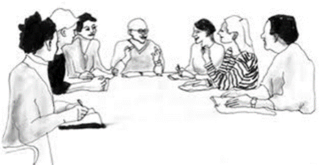
Nabespreken slechtnieuwsgesprek Wat heeft het ons gedaan
Onderdeel van de workshop Slechtnieuwsgesprek
Notes:
Overgangsdia naar derde en laatste onderdeel van deze workshop
Volgende dia: Programma

Slide 20
Programma Nabespreken slechtnieuwsgesprek
Wat heeft het slechtnieuwsgesprek met je gedaan?
Reflectiecirkel Gibbs
Evaluatie in team
Notes:
Werkvorm: vertellen
Inhoud: hierbij gaat om hoe reflecteer je op je uitgevoerde slechtnieuwsgesprek.
Volgende dia: reflectievraag Nagesprek

Slide 21
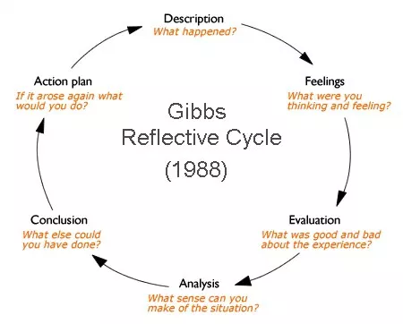
Nabespreken slechtnieuwsgesprek – reflectiecirkel Gibbs
Nagesprek slechtnieuwsgesprek: hoe is dit bij jou geregeld?
Evalueer je het zelf?
Reflectiecirkel Gibbs:
bron: Gibbs G; Learning by Doing: A guide to teaching and
learning methods, 1988. Further Education Unit.
Oxford Polytechnic: Oxford.
Notes:
Werkvorm: bespreken reflectiecirkel / groepsgesprek
Inhoud: Wat doe je nadat je het slechtnieuwsgesprek hebt gevoerd? Evalueer je dit bij jezelf? Hoe je dit? De reflectiecirkel van Gibbs (1988) is een hulpmiddel hierbij. Het model bestaat uit zes stappen (Beschrijving; Gevoelens: tijdens en na het gesprek, hoe kijk je er op terug; Evaluatie: wat ging goed en wat minder en hoe komt dit; Analyse: welke lering heb je getrokken? Conclusie: wat ga je anders doe, wat heb je nodig om je zelf verder te ontwikkelen; Actieplan: concrete acties die je onderneemt). Gibbs schenkt expliciet aandacht aan gevoelens en gedachten bij de stappen. Meer informatie met Nederlandse uitwerking van de stappen, zie dia 24 Bronvermeldingen: Mulder, 2018.
Volgende dia: reflectievragen Nagesprek

Slide 22
Nabespreken slechtnieuwsgesprek – reflectie
In hoeverre is het gesprek verlopen zoals je dit van te voren had bedacht/voorbereid?
Heeft de patiënt de boodschap begrepen, denk je?
Welke punten gingen er goed en waar ben je tevreden over?
Waarover ben je minder tevreden? Hoe verklaar je dit? Wat kan je doen om dit veranderen?
Notes:
Werkvorm: laten zien en bespreken (afhankelijk van gesprek vorige dia)
Inhoud: Met de reflectiecirkel van Gibbs, reflectievragen die je jezelf kunt stellen na de uitvoering van het slechtnieuwsgesprek. Deze vragen zijn ook van toepassing op andere handelingen die je doet.
Volgende dia: reflectievraag Nagesprek over emoties

Slide 23
Nabespreken slechtnieuwsgesprek – reflectievraag
Reflectievraag over Nagesprek
Wat doe je als een slechtnieuwsgesprek gevoelsmatig zwaar is geweest?
Hoe ventileer je je emoties?
Welke rol heeft je team/hebben je collega’s hierin?
Notes:
Werkvorm: groepsgesprek
Inhoud: Belang van het ‘uiten’ aangeven en de rol van collega’s / team hierbij. Hoe ga je bijvoorbeeld naar huis na een zwaar gesprek.
Volgende dia: rol team

Slide 24
Nabespreken slechtnieuwsgesprek – rol team
Evaluatie in team
Ruimte voor terugkoppeling, emoties
Feedback op het gesprek
Vervolgstappen
Notes:
Werkvorm: groepsgesprek
Inhoud: vervolg op voorgaande twee dia’s. Hoe werkt het binnen jouw team? Welke rol neem jij hierbij in?
Volgende dia: Afsluiting gehele workshop (met twee evaluatie vragen). Tijd circa 10 minuten.

Slide 25
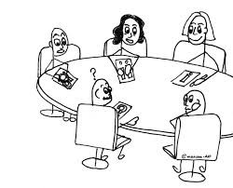
Evaluatie workshop
Welke aspecten/leerpunten zijn je specifiek bijgebleven?
Wat is er nodig om elkaar in het team en jezelf scherp te houden?
Notes:
Indien de tijd dit toelaat, circa 10 minuten voor de afsluiting.
Werkvorm: groepsgesprek
Inhoud: Op de twee vragen kort laten reageren.
Afsluiten met: Hoe verder? Wat kan je doen om jezelf scherp te houden? En wat voor in het team?
Volgende dia: bronvermeldingen workshop Slechtnieuwsgesprek

Slide 26
Bronvermeldingen Slechtnieuwsgesprek
Back AL, Arnold RM, Baile WF, Tulsky JA, Fryer‐Edwards K; Approaching Difficult Communication Tasks in Oncology. CA: A Cancer Journal for Clinicians, February 2009, http://CAonline.AmCancerSoc.org
Back AL, Arnold RM, Tulsky J. Mastering communication with seriously ill patients: balancing honesty with empathy and hope. Cambridge University Press, 2009, Mar 2.
Baile WF, Buckman R, Lenzi R, Glober G, Beale EA, Kudelka AP; SPIKES-A Six-Step Protocol for Delivering Bad News: Application to the Patient with Cancer. The Oncologist, 2000, Vol. 5:302-311.
Gibbs, G; Learning by Doing: A guide to teaching and learning methods. Further Education Unit. Oxford Polytechnic. 1988.
Kwaliteitskader palliatieve zorg Nederland. IKNL/Palliactief, 2017, www.pallialine.nl
Mulder, P; Gibbs Reflective Cycle by Graham Gibbs. Retrieved 2018, ToolsHero: https://www.toolshero.com/management/gibbs-reflective-cycle-graham-gibbs/
Uitdehaag MJ, Werkgroep handreiking slecht-nieuwsgesprek; Handreiking slecht-nieuwsgesprek. Landelijke richtlijn. Versie: 1.0, IKNL, 2012, www.pallialine.nl.
Notes:
Deze bronnen zijn gebruikt bij de totstandkoming van de workshop Slechtnieuwsgesprek, januari 2019.
Versie september 2023: filmfragmenten verwijderd, zie ook notitie onder dia Disclaimer.

